Slide 1
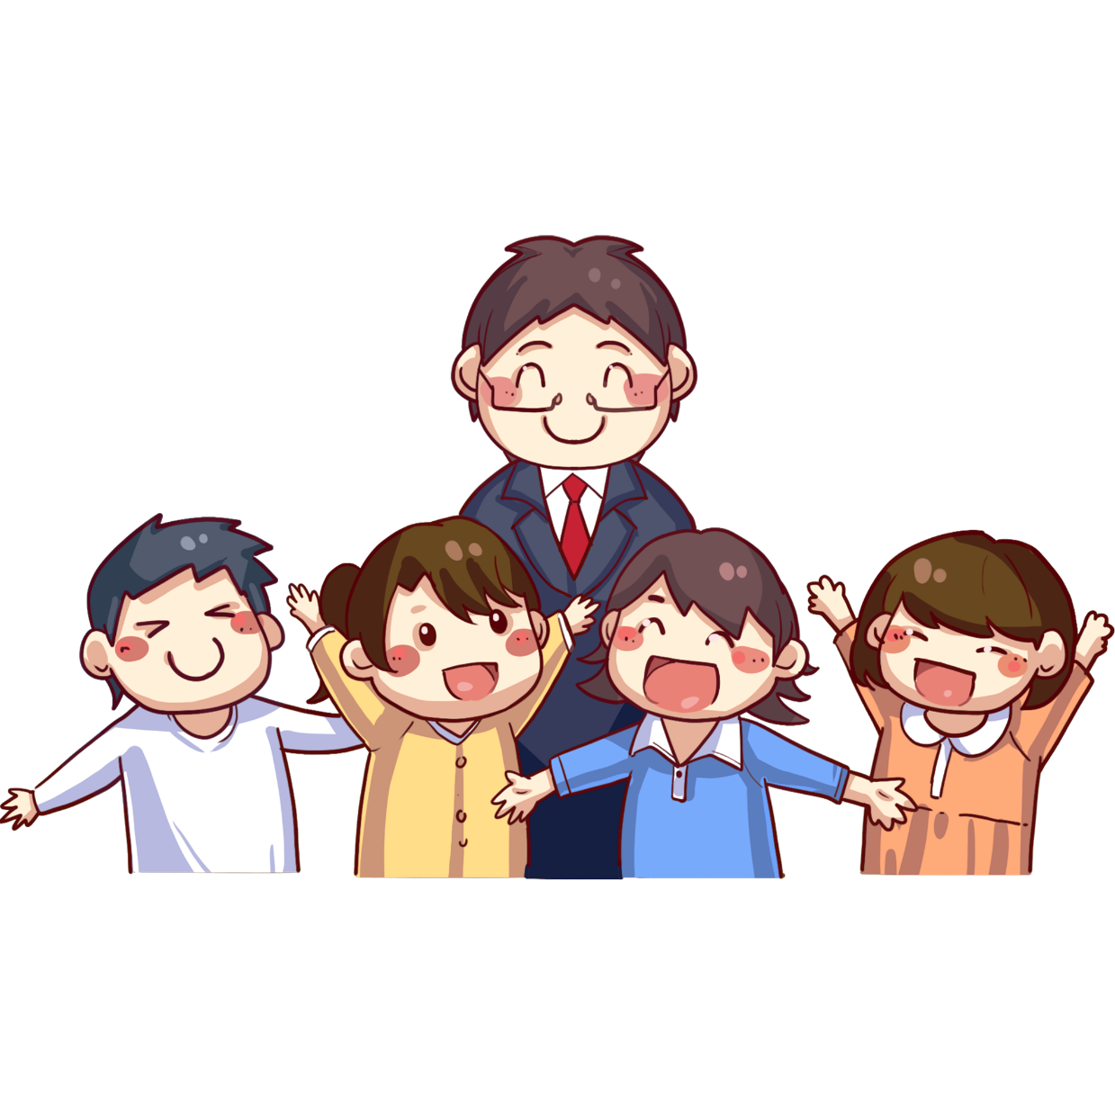
Chào mừng các con đến với tiết học Tiếng Việt

Slide 2
Viết ứng dụng

Slide 3
Juôn ngưƟ như mŎ.

Slide 4
Viết câu ứng dụng
1,5 li
Juôn ngưƟ như mŎ.
- Chữ cái nào được viết hoa?
- Chữ J
- Những chữ cái nào cao 2,5 ô li?
- Chữ g,h.
- Những chữ còn lại cao mấy ô li?
- Chữ còn lại cao 1 ô li
- Khoảng cách giữa các con chữ như thế nào?
- Khoảng cách bằng một con chữ o.

Slide 5
ƌ
LUYỆN
VIẾT
J
W
Juôn ngưƟ như mŎ.

Slide 6
LUYỆN VIẾT
VÀO VỞ.

Slide 7
Củng cố và dặn dò

Slide 8
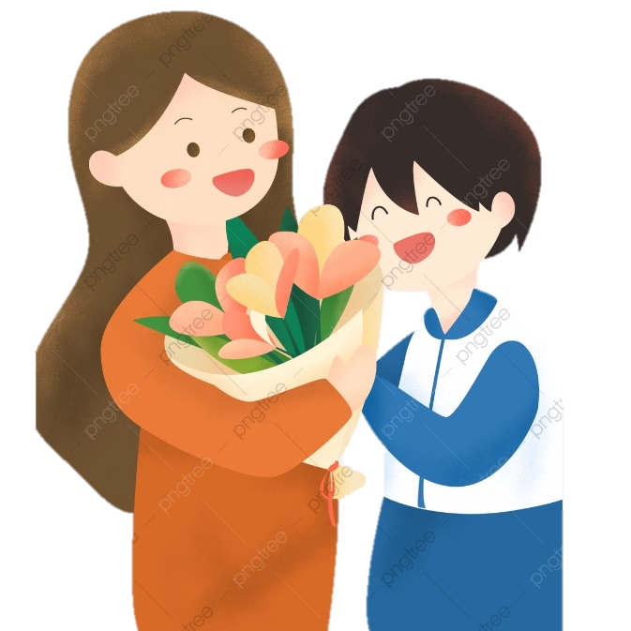
Tạm biệt và hẹn gặp lại các con

